Slide 1
Sistematización De Práctica Pedagógica Rincón De Los Sueños
Aide Pasto Niño
María Del Pilar Hernandez Sierra
Asesor (a): Alba Enit Pulido Díaz
2019

Slide 2
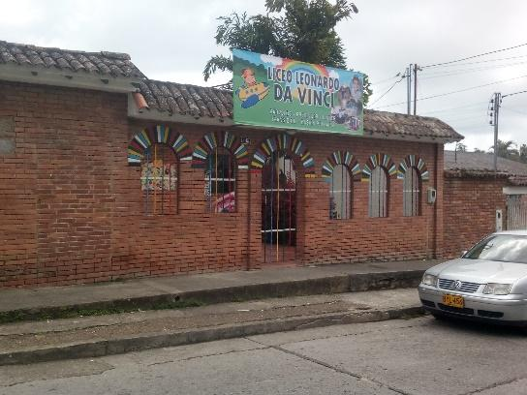
CONTEXTUALIZACIÓN
Liceo Leonardo Da Vinci
La Mesa Cundinamarca
Modalidad: Mixto
Naturaleza: Privado
Modelo Pedagógico
Constructivista
Centrado en la persona, y en sus experiencias previas
Modelo pedagógico:
Constructivista
Centrado en la persona y en sus experiencias previas
Niveles educativos
Jardín
Preescolar
Primaria

Slide 3
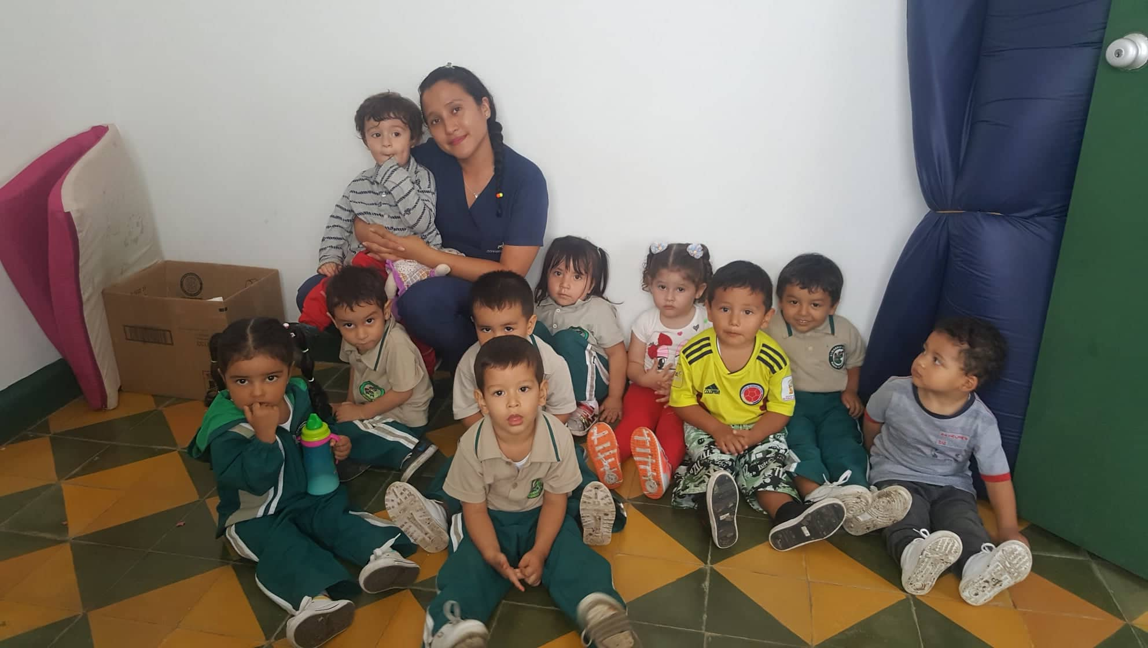
CARACTERIZACIÓN
Fortalezas
Son niños muy extrovertidos.
Cuentan con pre saberes.
Les llama mucho la atención las imágenes
Siguen instrucciones.
Participan activamente en el aula
Grado párvulos
4 Niñas
7 Niños
Edad:
2 a 3 años
Oportunidades de mejora.
Falta de concentración .
(Atención dispersa )
Falta de actividades lúdicas que promuevan el aprendizaje significativo.
Nivel socioeconómico
2-3

Slide 4
ANTECEDENTES Y MARCO DE REFERENCIA
MARCO TEÓRICO
Ejes
MARCO TEÓRICO
MARCO CONCEPTUAL
Aprendizaje
significativo
Rincones de
aprendizaje
Conceptos
Infancia
Acuerdo 008 2017
Lineamientos UNIMINUTO.
*Ausubel El conocimiento no se da de manera arbitraria, sino que el infante aprende en sus relaciones.
* Pozo Teoría constructivista: El estudiante
construye su propio conocimiento.
* Piaget Constructivismo y el desarrollo va por etapas.
*Montessori Importancia de los espacios educativos propios para los niños.
*Muñoz, 2009 Favorecen la creatividad a través del juego.
*Ibáñez Espacios polivalentes para realizar diferentes actividades.
Aprendizaje
Ley 115 de 1.994.
Bases curriculares
Estrategias
Ley de Infancia y adolescencia 1098
Artículo 28
Pilares de educación inicial
Resolución 18583 Ministerio de Educación Nacional, 2017
Dimensiones del desarrollo humano.

Slide 5
FORMULACIÓN DEL PROBLEMA
Problema identificado
Ausencia de espacios de aprendizaje significativo
falta de material didáctico que estuvieran al alcance de los niños.
Clases tradicionales.
Poca ambientación del aula
Propuesta de intervención
Implementar un rincón pedagógico.
“Rincón de los sueños”
Crear espacios lúdicos con material concreto y manipulable.
Promoviendo la interacción, la exploración y el aprendizaje significativo.
Nace de las necesidades evidenciadas en el aula y del interés de los niños.
Fortaleciendo las oportunidades de mejora

Slide 6
OBJETIVOS
General
Sistematizar la experiencia de la práctica profesional reflexionando sobre el impacto del rincón de los sueños en los procesos de enseñanza y aprendizaje significativo en los niños del grado párvulos del colegio liceo Leonardo da Vinci de La Mesa Cundinamarca.
Dar a conocer todas las experiencias vividas durante la práctica profesional a través de la reconstrucción de la experiencia para evidenciar el impacto de los rincones de aprendizaje en los niños de Párvulos del Liceo Leonardo Da Vinci.
Analizar el alcance que obtuvo la implementación del “Rincón de los sueños” en promover el aprendizaje significativo en los niños de educación inicial del colegio Liceo Leonardo Da Vinci en la voz de los actores involucrados.
Promover la estrategia pedagógica de los rincones de aprendizaje dando a conocer su impacto en los procesos de enseñanza y aprendizaje significativo de los niños.
Específicos

Slide 7
ACTORES INVOLUCRADOS Y PARTICIPANTES
Estudiantes del Grado párvulos
Docente interlocutora
Luz stella Rodríguez
Rector Fermín Duque y coordinadora Gloria Díaz
Asesora
Alba Enit Pulido Díaz
Dr. En innovación educativa.

Slide 8
ESTRUCTURA DEL MODELO DE LA RECONSTRUCCIÓN DE LA EXPERIENCIA
Muestra: El universo total compuesto por (7) niños y (4) niñas.
Variable dependiente Aprendizaje significativo.
Variables independiente. Rincón de aprendizaje.
Población: Los once niños y niñas del grado párvulos.
Secundarias
Libros. Web grafía , proyectos de investigación
Técnica: Observación directa y entrevista .
Nivel de investigación causal
Instrumento cuestionario
Metodología
Tipo de investigación cualitativa. Según Sampieri.
Fuentes Primarias
Diario de campo y entrevista.
.
Método
Histórico- hermenéutico
Fuentes

Slide 9
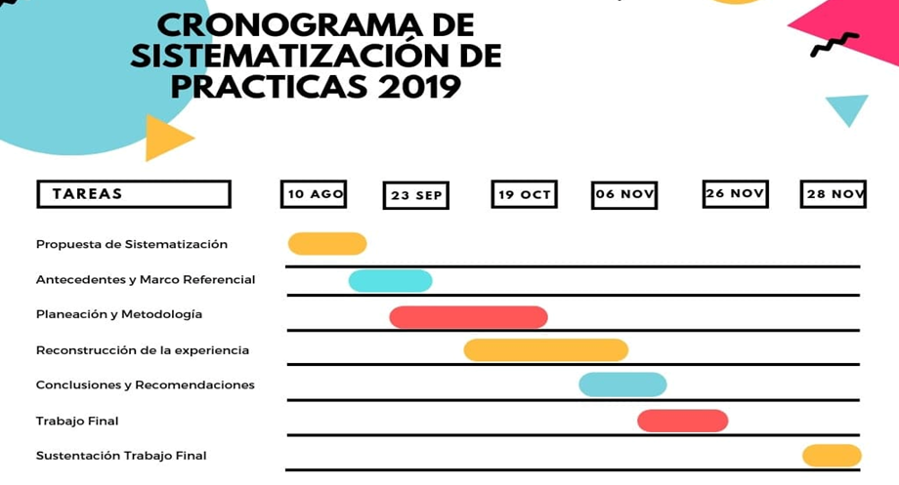
ESTRUCTURA DEL MODELO DE LA RECONSTRUCCIÓN DE LA EXPERIENCIA
TABLA DE RECURSOS
RUBROS | Aportes |  | TOTAL
 | Efectivo | Especie
1. Personal |  | 2 | 2
2. Equipos |  | 2 | 2
3. Software |  | 2 | 2
4. Materiales e insumos | 100.000
5. Salidas de campo | 100.000
6. Servicios Técnicos
7. Capacitación
8. Difusión de resultados: correspondencia para activación de redes, eventos | 60.000
9. Propiedad intelectual y patentes | 200.000
10. Otros: | 200.000

Slide 10
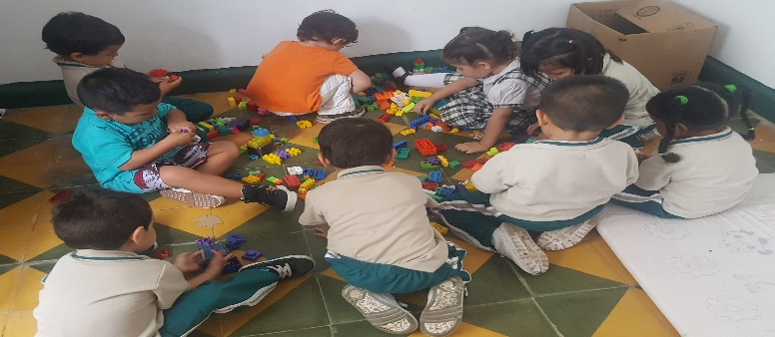
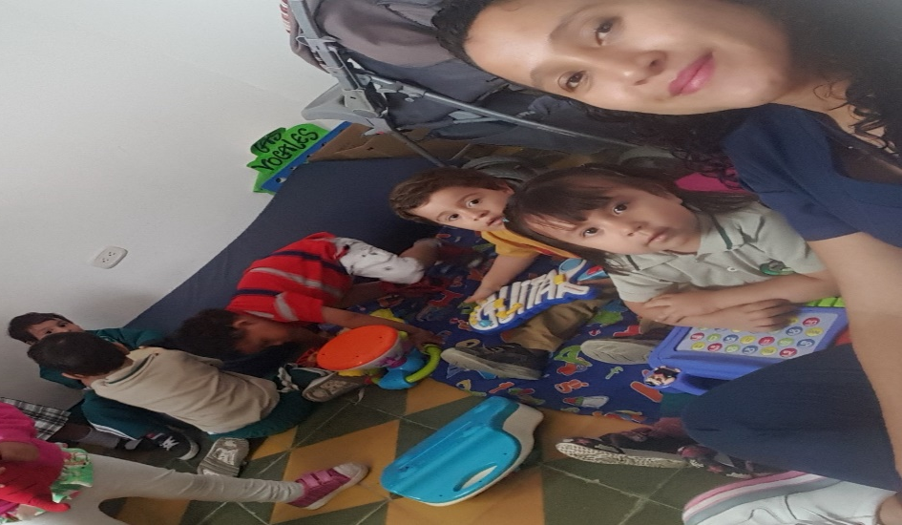
RECONSTRUCCIÓN DE LA EXPERIENCIA
Contextualización
Participativos , alegres
Realizan actividades asertivamente
Inicia el 4 de septiembre del 2018
Bailan, cantan juegan
M
e
j
o
r
a
s
Desarrollo cognitivo acorde
a su edad madurativa.
Practica de profundización
Caracterización
Acercamiento observación directa
Siete niños y cuatro niñas
Ambientación del aula
Docente interlocutora y grado párvulos
Observe: Comportamiento
Interacción
Comunicación
Que juegan
Que comen.
.
Uso de material didáctico
Instalaciones con espacios
amplios y zonas verdes.
Actividades acordes a la edad
de los niños.
Falta de actividades lúdicas que promuevan
el aprendizaje significativo.
Dinámicas y didácticas
de la docente
Propuesta de intervención
RINCÓN DE LOS SUEÑOS
Empatía con la docente

Slide 11
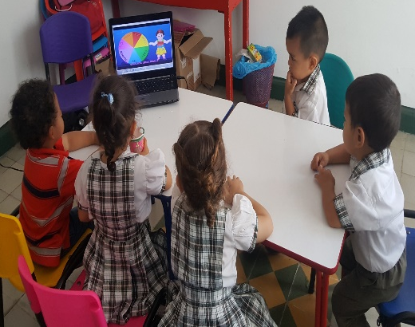
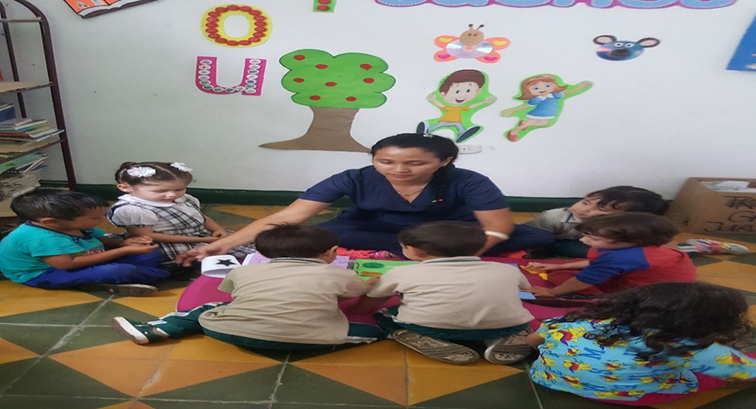
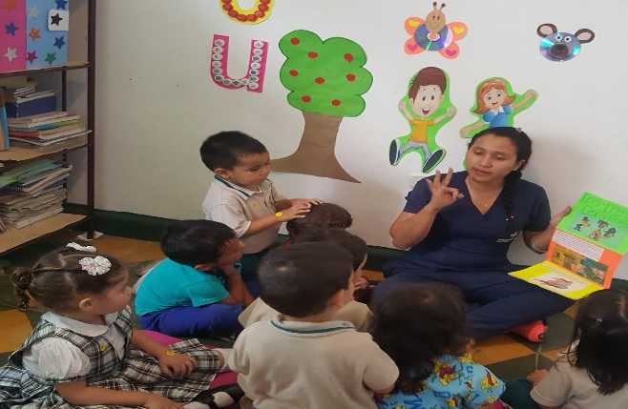
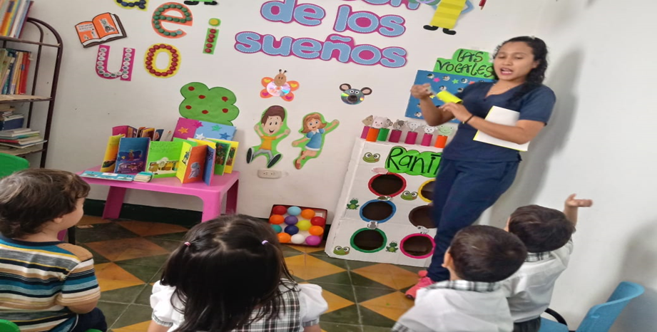
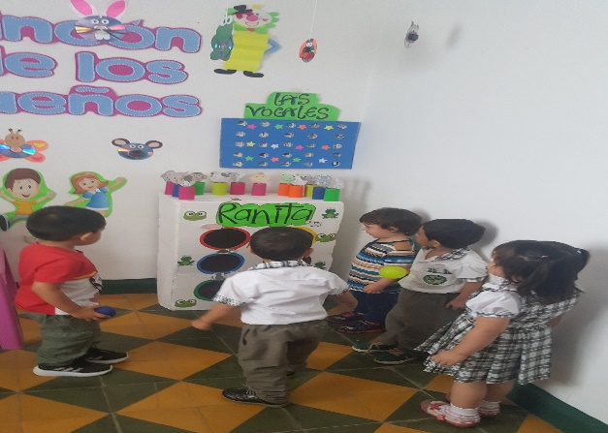
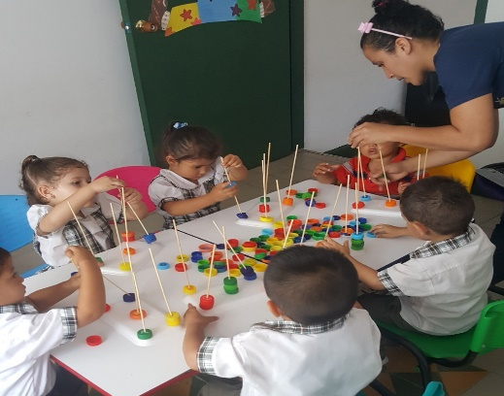
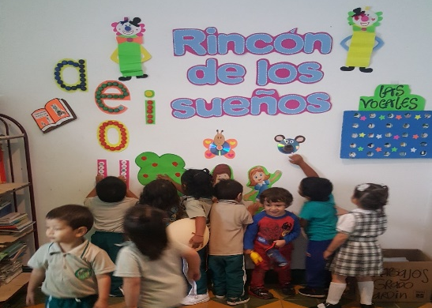
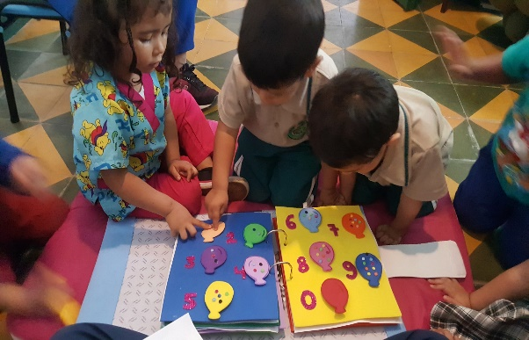
RECONSTRUCCIÓN DE LA EXPERIENCIA
Cambio de actividades rutinarias
Trabajo mancomunado
Actividades lúdicas y planeadas
Facilitando la expresión y exploración
Manejo de grupo.
Niños actores activos

Slide 12
APRENDIZAJES
Humano
Profesional
Conocer a los estudiantes en su contexto y realidad.
Social
Guía, facilitador, dinamizador, orientador, creador, evaluador, observador y consejero.
Sensibilizándonos y humanizándonos ante las necesidades.
Comunicación asertiva entre pares.
Vínculos de trabajo cooperativo.
Trabajando con amor , vocación y disciplina.
Valorando a cada niño tal y como es .
Ser multifacéticos e innovadores. .
Buenas relaciones con estudiantes, padres de familia y directivos.
Dispuestos a ayudar y ser ayudados.
Llegar al aula con una postura positiva.
Apoyo incondicional con los niños con discapacidad.
Solución de problemas.
Buenas relaciones con nuestros colegas.
Formar personas de bien.

Slide 13
APRENDIZAJES ABORDADOS DESDE LA PERSPECTIVA DE LA SOCIALIZACIÓN DE LA EXPERIENCIA.
Trabajo en equipo.
Tener un enfoque de investigador
Sistematizar las experiencias.
Cuando se sistematiza una experiencia se puede trabajar y mejorar la practica pedagógica.

Slide 14
CONCLUSIONES
Está sistematización y reflexión de la práctica pedagógica nos deja grandes enseñanzas ya que crecimos como personas, en lo cultural, social, emocional y profesional.
Es muy gratificante haber logrado implementar un proyecto enfocado hacia un rincón pedagógico que partiera desde las necesidades de los niños y se construyera a favor de mejorar las falencias, enseñándonos una estrategia innovadora para enseñar, en donde todos los niños se involucren y participen activamente en la construcción de aprendizajes significativos.

Slide 15
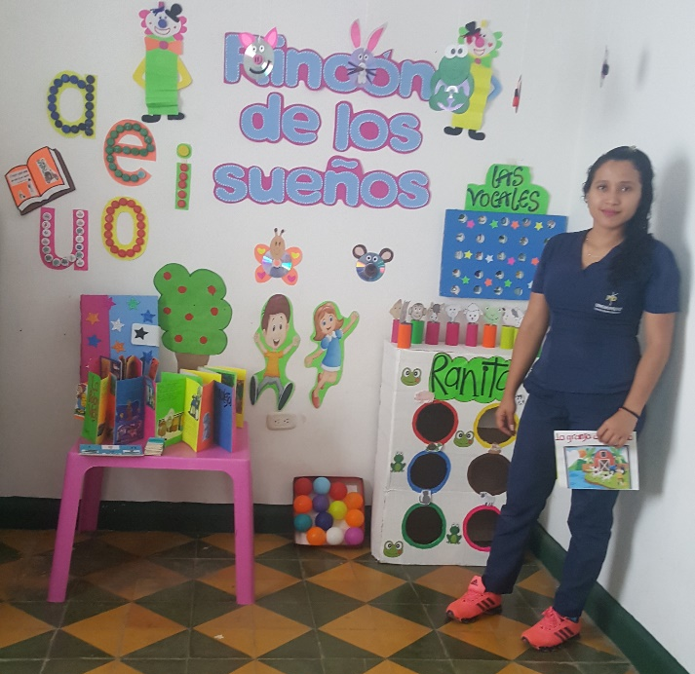
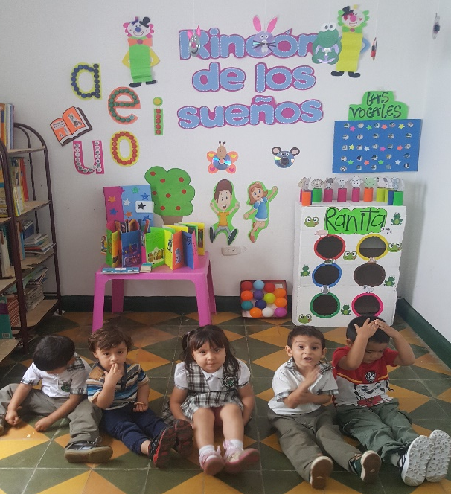
RECOMENDACIONES
Se recomienda a las instituciones educativas y a los maestros a que involucren éste proceso metodológico en la creación de rincones pedagógicos que favorezcan el desarrollo y aprendizaje significativo a través de la manipulación y exploración de espacios enriquecedores como herramienta de innovación.

Slide 16
REFERENCIAS
Ausubel, D. (2004). El aprendizaje significativo y la evolución de los aprendizajes. Revista de investigación educativa. Recuperado de : http://online.aliat.edu.mx/adistancia/dinamica/lecturas/El_aprendizaje_significativo.pdf
Ley N°115.Ministerio De Educación Nacional. El Congreso De La Republica De Colombia.8 febrero de 1994. Sitio web: https://www.mineducacion.gov.co/1621/articles-85906_archivo_pdf.pdf
Marín D. (2014). Magisterio.com. rincones para un aprendizaje significativo. Sitio web: https://www.magisterio.com.co/articulo/rincones-para-un-aprendizaje-significativo
Ministerio De Educación Nacional. Actividades rectoras de la primera infancia y de la educación inicial (S.F).Recuperado de https://www.mineducacion.gov.co/1759/w3-article-178032.html
Montessori, M. (1870-1952). Trabajando por rincones. Revista ventana abierta. Sitio web: http://revistaventanaabierta.es/trabajando-por-rincones/.
Montessori, M. (s.f.). Recursos para la educación inicial. Rincones de juego de María Montessori. Recuperado de http://educacioninfantilpanconchocolate.blogspot.com.co/2012/09/rincones-de-juego-de-maria-montessori.html
Pozo. (1989). La teoría del aprendizaje significativo. Sitio web: http://cmc.ihmc.us/papers/cmc2004-290.pdf

Slide 17
.

